Slide 1


Vì sao phải lưu tập tin-các loại tập tin

Slide 2
Nội dung bài học
Vì sao phải lưu tập tin
Các loại tập tin lưu trữ

Slide 3
Vì sao phải lưu tập tin
Các dữ liệu ta đang thao tác là trên thanh RAM➔mất dữ liệu khi tắt phần mềm, tắt máy
Nên cần phải lưu trữ vào thiết bị lưu trữ vĩnh cửu rồi nạp trở lại bộ nhớ.

Slide 4
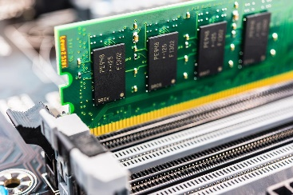
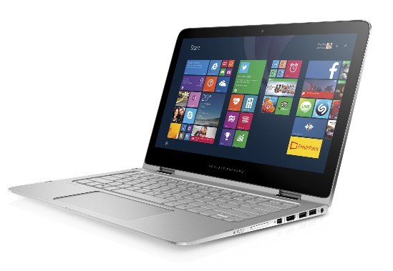
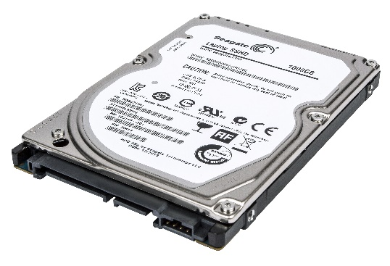
Vì sao phải lưu tập tin
Bộ nhớ trong
Dữ liệu trong phần mềm mà ta đang thao tác
Bộ nhớ ngoài

Slide 5
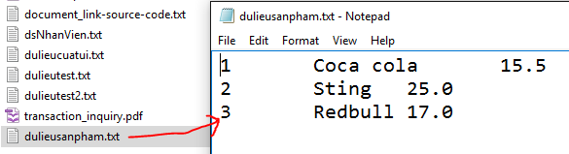
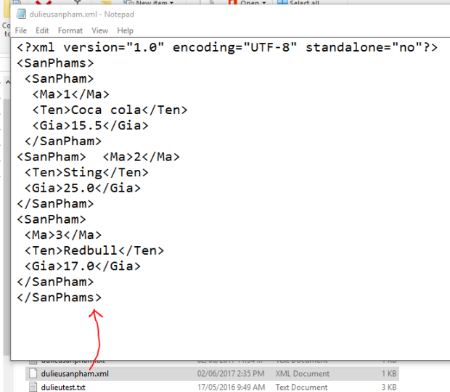
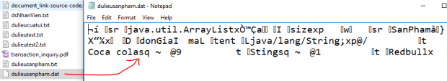
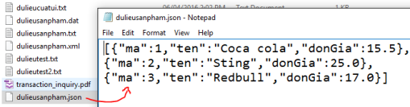
Các loại tập tin lưu trữ
Có rất nhiều loại, trong khóa học này ta quan tâm tới 4 loại: TextFile , Serialize File, XML, JSon

Slide 6


Hey! Coding is easy!
END

